Slide 1
第17章：反射机制
反射与简单Java类

Slide 2
传统属性赋值弊端
package cn.mldn.demo; class Emp { private String ename ; private String job ; // setter、getter略 } public class JavaReflectDemo { public static void main(String[] args) throws Exception { Emp emp = new Emp() ; // 实例化对象 emp.setEname("SMITH"); // 属性设置 emp.setJob("CLERK"); // 属性设置 System.out.println("姓名：" + emp.getEname() + "、职位：" + emp.getJob()); } }

Slide 3
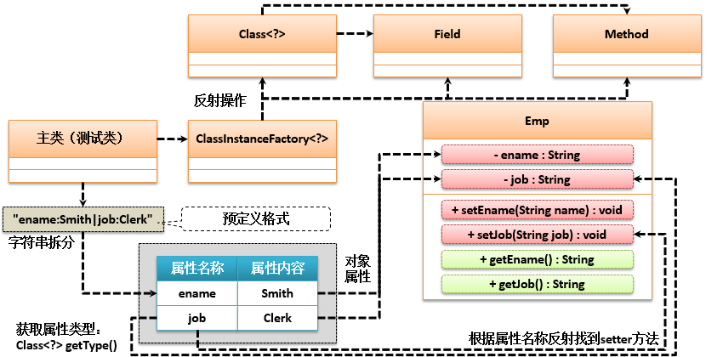
自动赋值程序设计方案

